Slide 1
Зимой наша семья любит…
Фотоальбом группы «Дюймовочка»

Slide 2
Ватрушка
Мне зимой подружка — Для горы ватрушка. Можно сесть в неё как йог И по горке — прыг да скок. И с сестрёнкой можно Съехать осторожно.
А ещё ватрушку Называют плюшкой. Где-то бубликом зовут, Тюбинг слышно там и тут. А подружка Светка Говорит: «Таблетка!».
Эй, смотрите дети! Паровозик едет Первым — бублик голубой, Следом в плюшке мы гурьбой, Тюбинг и таблетка Разбегайтесь, детки!

Slide 3
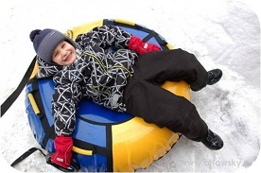
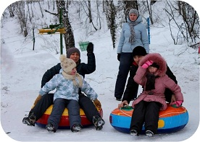

Slide 4
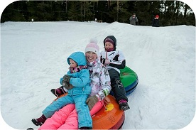
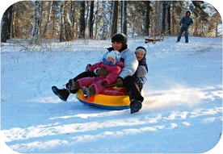

Slide 5
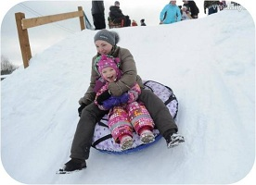
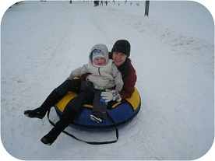

Slide 6
КОНЬКИ
На каток ходил я с папой, Там катался на коньках. Часто падал, но не плакал, Говорил то "ОХ", то "АХ". Ехать прямо я старался, Папу за руку держал, Только скользкий лёд попался, Всё в сугроб меня толкал. А кататься в сапогах Мне по льду не сложно, "АХ"...

Slide 7
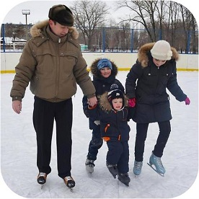
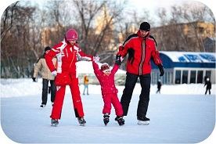

Slide 8
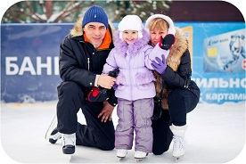

Slide 9
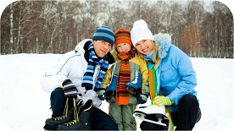

Slide 10
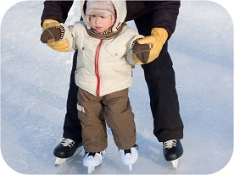

Slide 11
САНКИ
- Одолею я пургу, От мороза убегу! У меня, у Ксаночки, Классные есть саночки. Эти санки едут сами. Эти санки - с парусами! - Где же парус, Ксаночка? - Парус - это мамочка!!!

Slide 12
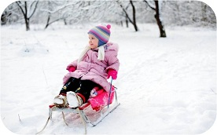
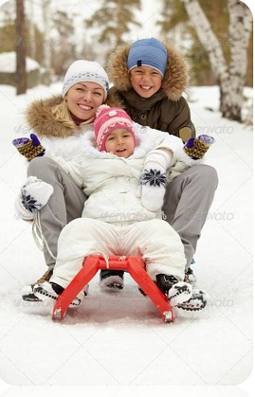

Slide 13
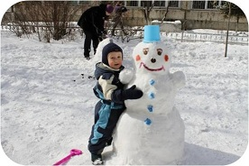
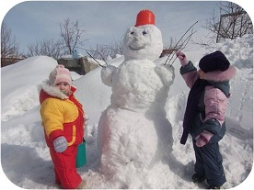
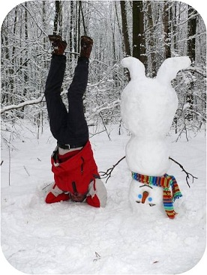
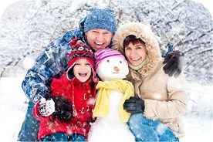

Slide 14
